Slide 1
Дни воинской славы

Slide 2
Есть память, которой не будет забвенья, и слава, которой не будет конца …

Slide 3
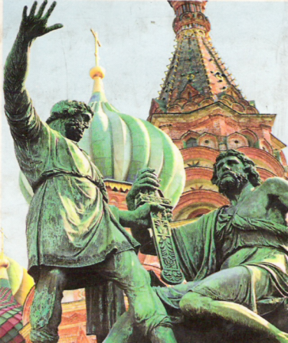

Slide 4
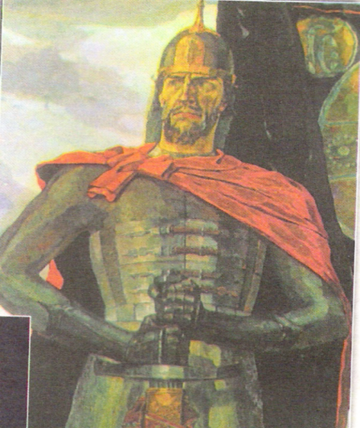

Slide 5
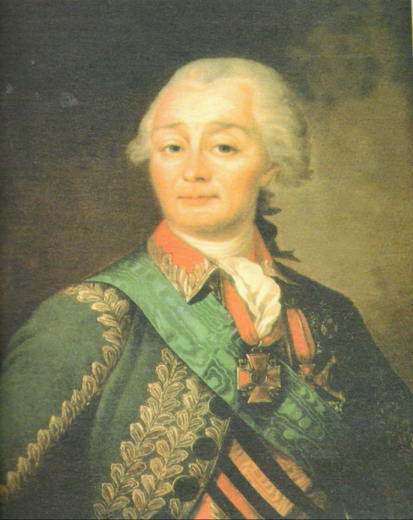

Slide 6
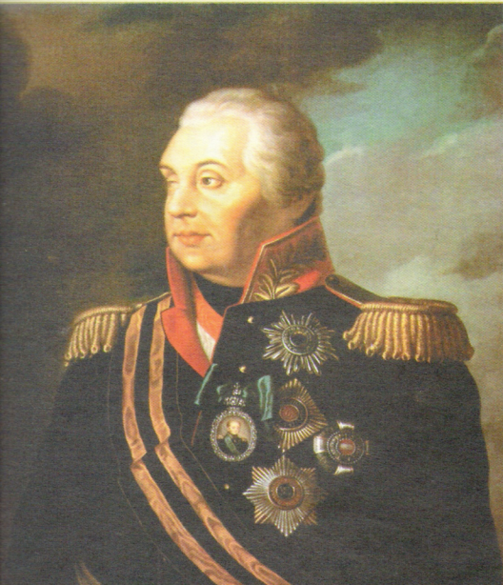

Slide 7
Москва, Москва,
Священная держава,
Благословляя, веря и любя,
Мы за тебя – по долгу и по праву,
И по любви - мы бьёмся за тебя!

Slide 8
За залпом залп гремит салют.
Ракеты в воздухе горячем
Цветами пёстрыми цветут.
А ленинградцы тихо плачут.
Их радость велика, но боль Заговорила и прорвалась:
На праздничный салют с тобой
Пол-Ленинграда не поднялось.

Slide 9
Гулко катился в кровавой мгле
Сотой атаки вал. Злой и упрямый,
По грудь в земле
Насмерть солдат стоял.
Знал он, что нет дороги назад,
Он защищал Сталинград.

Slide 10
На рубежах весны четвёртой,
В награду за года тревог,
В дыму и прахе распростёртый
Берлин лежит у наших ног…

